Slide 1
第九章 中央处理器(一）
秦磊华 计算机学院

Slide 2

本讲主要内容
9.1 CPU的组成和功能
9.2 指令周期与时序
9.3 数据通路
9.4 指令周期流程分析

Slide 3
9.1 CPU的组成和功能
1.冯诺依曼计算机组成
运算器、控制器
存储程序、程序控制
取指令，执行指令
差异性
ISA，数据通路
控制器实现方式
性能、成本
运算器
BUS
CPU
控制器
存储器
HOST
外围设备
输入设备
输出设备

Slide 4
9.1 CPU的组成和功能
2.CPU基本功能
运算器: 数据加工
控制器: 程序执行/指令执行
(1)取指令
Mem[PC++] → IR
(2)执行指令
指令字→控制信号序列
控制信号序列→数据通路
控制器
运算器
微操作控制信号生成逻辑 操作控制器
状态寄存器
ALU
指令译码器
时序产生器
中断逻辑
IR
PC
通用寄存器
指令寄存器
程序计数器
地址总线
数据总线
主存

Slide 5
9.1 CPU的组成和功能
2.CPU基本功能
数据加工: 算术/逻辑运算 运算器
程序控制: 程序中指令执行顺序控制
操作控制: 产生指令执行时所需操作控制信号
时序控制: 控制操作信号的产生时间、持续时间
异常控制: 异常处理
控制器

Slide 6
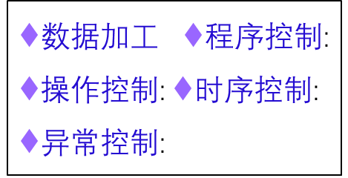
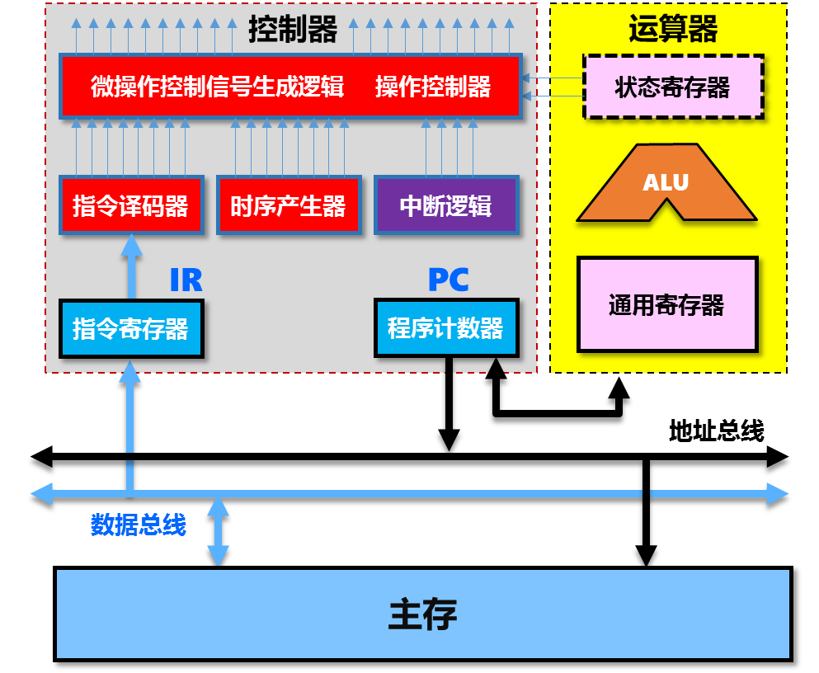
9.1 CPU的组成和功能
3.CPU中主要寄存器
⧫ PC--程序计数器 X86：EIP MIPS：PC
⧫ IR ------指令寄存器
⧫ AR ------地址寄存器 MAR
⧫ DR ------数据缓冲寄存器 MDR
⧫ AC ------累加寄存器
⧫ PSW ------程序状态字
⧫ X86： EFLAGS MIPS：无
学习的重点：每个寄存器的位置；与相关部件的连接与控制；PC增量如何实现

Slide 7
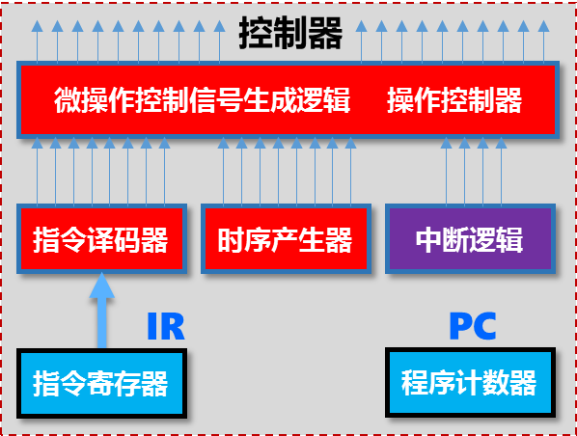
9.1 CPU的组成和功能
4.操作控制器
取指令，将机器指令译码并生成执行部件所需的控制信号序列 ，控制信号按序送至各执行部件控点，引起逻辑门开闭，建立正确的数据通路，从而完成指令功能。
操作控制器的类型
硬布线控制器 (时序逻辑型)
微程序控制器 (存储程序型)

Slide 8
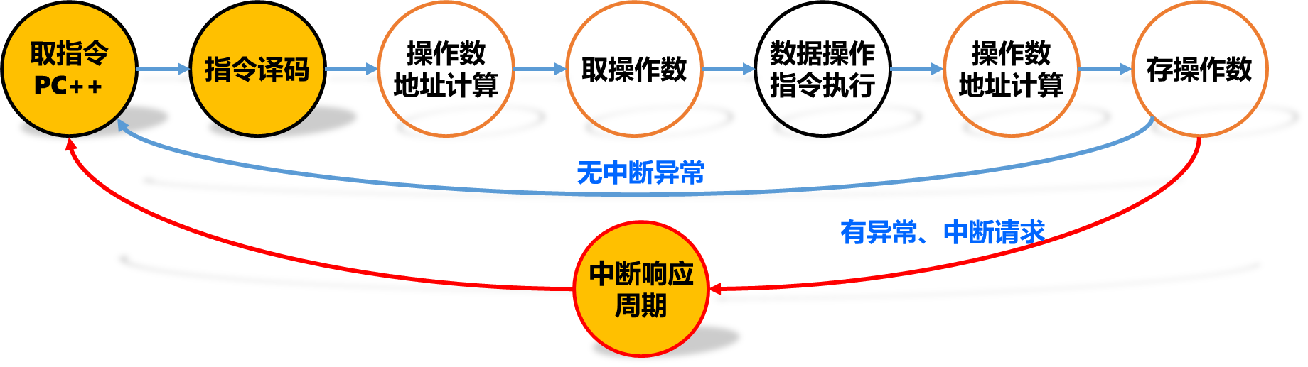
9.2 指令周期
1.指令周期的概念
⧫ 从内存中取出一条指令并执行该指令所需的时间？
⧫ 不同指令的指令周期时间相同吗？
⧫ 取指时间不同还是执行时间不同？
⧫ 如何对指令周期不同阶段的时间定时？(定时是同步系统要解决的关键问题)

Slide 9
9.2 指令周期
2.指令周期的几个时间划分
T1
T2
T3
T4
节拍脉冲
机器周期（取指令）
机器周期（译码）
机器周期（执行）
机器周期（写回）
指令周期
时钟周期 = 节拍脉冲 数据通路上完成一次微操作所需要的最短时间
机器周期 = CPU周期 从主存读出一条指令的最短时间 可完成 复杂操作
指令周期：从主存取一条指令并执行指令的时间

Slide 10
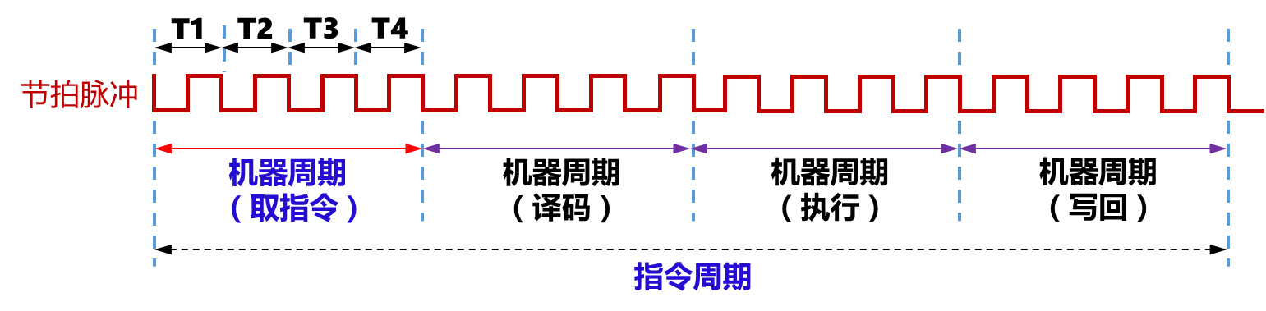
9.2 指令周期
3.指令周期的同步方式
不同指令功能不同，所需时间不同，如何进行控制？
定长指令周期
机器周期数固定，节拍数固定。 (按指令周期同步，MIPS 单周期)
变长指令周期
机器周期数可变。 (按时钟周期/CPU周期同步，MIPS 多周期)

Slide 11
9.2 指令周期
3.指令周期的同步方式
微操作控制信号序列
C₁
C_{n}
早期三级时序系统
B₁
硬布线控制器
组合逻辑线路
结果反馈信息
B_{j}
指令寄存器
指令
译码
I₁
时序产生器循环产生周期电位、节拍电位，供控制器对信号进行时间调制
I_{m}
IR
ID
M₁
M_{i}
T₁
T_{k}
时钟
CLK
时序产生器
启动/
停止/ 复位
⧫ MemRead=M_{IF} · (T2+T3) + Load · M_{EX} · (T2+T3)
Notes:
MemRead表达式说明三级时序体制下，操作控制型号是指令，指令周期和T的函数

Slide 12
9.2 指令周期
3.指令周期的同步方式
B₁
FSM
状态机
组合逻辑
硬布线
控制器
组合逻辑
结果反馈信息
现代时序系统
B_{j}
指令寄存器
指令
译码
I₁
C₁
C_{n}
微操作控制信号序列
次态
I_{m}
IR
ID
现态
现态
时钟
CLK
状态寄存器
次态
操作控制信号仅仅与状态寄存器现态有关
Notes:
为什么有的机器要用三级时序？有的机器只需要用时钟控制即可？ 这主要是受数据通路的方式决定的。

Slide 13
9.3 数据通路
1.数据通路的基本概念
⧫ 指令执行过程中依次用到的功能部件的集合
AR_{in}
R/W
DR_{in}
A_{in}
B_{in}
C_{in}
AR
DR
A
B
C
MEM
访存通路
ALU
CLK
CLK
运算通路
A_{out}
B_{in}
A
总线
B
⧫ 确定正确的数据通路是设计控制信号的基础
总线传输
CLK

Slide 14
9.3 数据通路
2.数据通路的分类
(1)共享通路（总线型）
主要部件都连接在公共总线上，各部件间通过总线进行数据传输
节约成本，冲突率高，并发性差，分时使用总线，控制复杂，效率低

Slide 15
9.3 数据通路
2.数据通路的分类
总线
操作控制信号
Write
Read
PC_{in}
…
(1)共享通路（总线型）
PC
PC_{out}
操作控制器
MEM
AR
AR_{in}
主要部件都连接在总线上
各部件间通过总线进行传输
ID
时序部件
DRE_{out}
DR_{in}
DR
IR_{in}
DRE_{in}
DR_{out}
IR
IR_{out}
X
X
X_{in}
X_{in}
R0_{in}
R0
R0 → X 的数据通路
R0
R0_{out}
A
B
+1
R0_{out}
ALU
ADD
R1_{in}
R0 → X 的控制信号
SUB
R1
R1_{out}
Z
R2_{in}
R0_{out}, Xin 依次有效
Z_{out}
R2
R2_{out}
其余与总线有关控制信号均应无效
：数据流
：控制流

Slide 16
9.3 数据通路
2.数据通路的分类
(1)共享通路（总线型）
BUS
bus1→BUS
BUS→bus1
ALUout
PCOut
IR_{A}out
DRout
DRin
PCin
IRin
ARin
DREin
CLK
PC
CLK
IR
CLK
AR
CLK
DR
ALU_OP
ALU
ID
主存
CLK
LA
LDLA
RD
bus1
bus2
时
序
产
生
器
(TG)
操作
控制器
（OC）
WR
bus1→bus2
bus2→bus1
Dout
寄存器堆
Din
ReadReg#
WriteReg#
W#
WE
WriteEnable
CLK
操作控制信号

Slide 17
9.3 数据通路
2.数据通路的分类
(2)专用通路
并发度高，性能佳，设计复杂，成本高, 并发性高，控制相对简单
可以看作多总线结构

Slide 18
9.3 数据通路
2.数据通路的分类
(2)专用通路(单周期MIPSCPU)
MemtoReg
MemtoReg
控
制
器
控
制
器
MemWrite
MemWrite
Branch
Branch
AluOP
AluOP
PCSrc
PCSrc
31:26
31:26
ALUSrc
Op
ALUSrc
Op
RegWrite
5:0
RegWrite
5:0
Func
Func
RegDst
RegDst
PC
PC
WE
PC+4
WE
PC+4
WE
rs
WE
0
1
rs
0
1
指令字
指令字
Equal
SrcA
Equal
25:21
SrcA
25:21
R1#
R1#
R1
A
R1
A
RD
RD
0
1
rt
0
1
rt
ALUResult
ALUResult
ReadData
A
ReadData
20:16
A
20:16
RD
ALU
RD
R2#
ALU
rd
R2#
rd
数据
存储器
CLK
数据
存储器
CLK
指令
存储器
指令
存储器
R2
R2
0
1
①
15:11
0
1
SrcB
15:11
0
1
0
1
W#
W#
WriteData
寄存器堆
WriteData
寄存器堆
WD
WD
WD
WD
CLK
CLK
CLK
PC+4
①
CLK
+
PC+4
+
+
<<2
4
<<2
4
15:0
PCBranch
Sign Extend
PCBranch
Sign Extend
+
+
SignImm
+
SignImm
+
+
WriteBackData
BranchAddress
WriteBackData
BranchAddress

Slide 19
(1)D触发器定时模型
9.3 数据通路
3.数据通路的时间特性分析
Clk
Setup
Hold
D
D
Q
D
不关心
不关心
Clk-to-Q
Q
旧值
新值
Clk
时钟触发前输入数据须稳定一段 建立时间（Setup Time）
时钟触发后输入数据须再稳定一段 保持时间（Hold Time）
时钟触发到数据输出稳定还需要一段时延 触发器延迟 Clk_to_Q
Notes:
1.首先要分析说明为什么要研究数据通路的时间特性：从数字逻辑中对同步时序电路的时间要求说起：上次输入产生问题输出后时间才能变化，那个从输入到问题输出到底需要经过多长时间？
2.建立时间、保持时间 可以用两个人传递物品为例进行说明。
3.从原理上透彻分析为什么存在建立时间和保持时间的博文 ： https://zhuanlan.zhihu.com/p/161283550

Slide 20
(2) 如何确定时钟周期T的值小值
9.3 数据通路
3.数据通路的时间特性分析
数据通路最小时钟周期
①
②
CLk
Setup
Hold
Setup
D
Clk-to-Q
关键路径延迟
寄存器
寄存器
…
…
…
…
A
B
组合逻辑
CLK
时钟周期T > Clk_to_Q + 关键路径时延 + Setup Time
Notes:
T的最小值也就是对应时钟频率的最大值，这里一定要加上Setup Time, 这是对时钟周期的约定，也就是时钟周期在Clk_to_Q + 关键路径时延后还要再等一个Setup Time的稳定期

Slide 21
9.3 数据通路
3.数据通路的时间特性分析
(3) 保持时间违例
①
①
Clk
Setup
Hold
Setup
Hold
D
Clk-to-Q
最短路径延迟
寄存器
寄存器
…
…
…
…
A
B
组合逻辑
CLK
Clk_to_Q + 最短路径时延 > Hold_Time，否则出现保持时间违例
Notes:
0：数据在时钟有效后还要保持一段时间，其涵义是说输入数据不能改变太快！如果输入数据改变，这种改变将通过两个部件间的最短路径传输过去，这里不再需要等待Setup Time，因为时钟已经触发
1.几乎每一个设计都会经历修正保持时间违例的过程，尤其是对较快的工艺。大多数设计人员以紧约束进行综合设计以最大化建立时间，所得的结果是一快速逻辑，其数据相对于时钟较快地到达触发器的输入。这可导致保持时间违例，由于数据在被触发器锁存前改变了数值。通常，设计人员在设计的初次布局和布线之后修正保持时间违例，从而利用更准确的延迟值。
2.在EDA设计中有几种设计人员用来插入适当延迟的方法

Slide 22
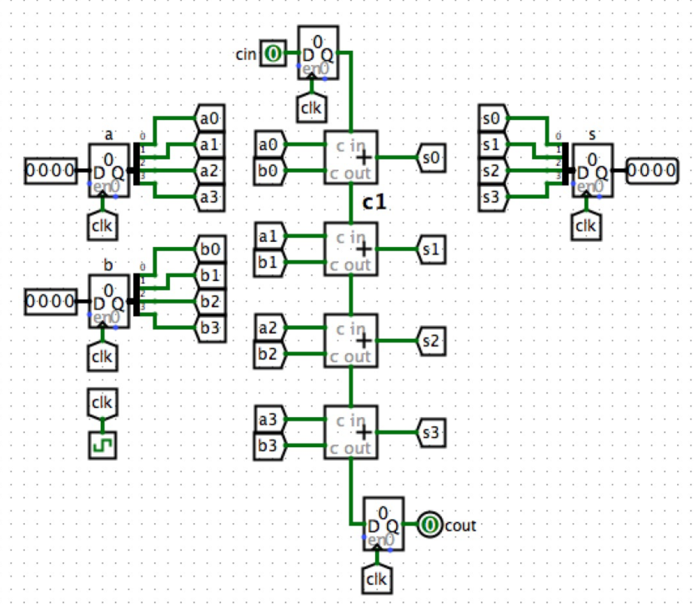
(4) 数据通路时延举例
9.3 数据通路
3.数据通路的时间特性分析
Setup Time=5ns
Hold Time=5ns
Clk_to_Q =5ns
Adder Delay=10ns
关键延迟?
最大频率?
输出寄存器最大Hold time?
Notes:
关键延迟 clk-to-q+4Adder+setup time+ clk-to-q=55ns
最大频率 18Mhz
S0信号是最短路径 10ns，访问违例 10+Clk_to_q=15ns

Slide 23
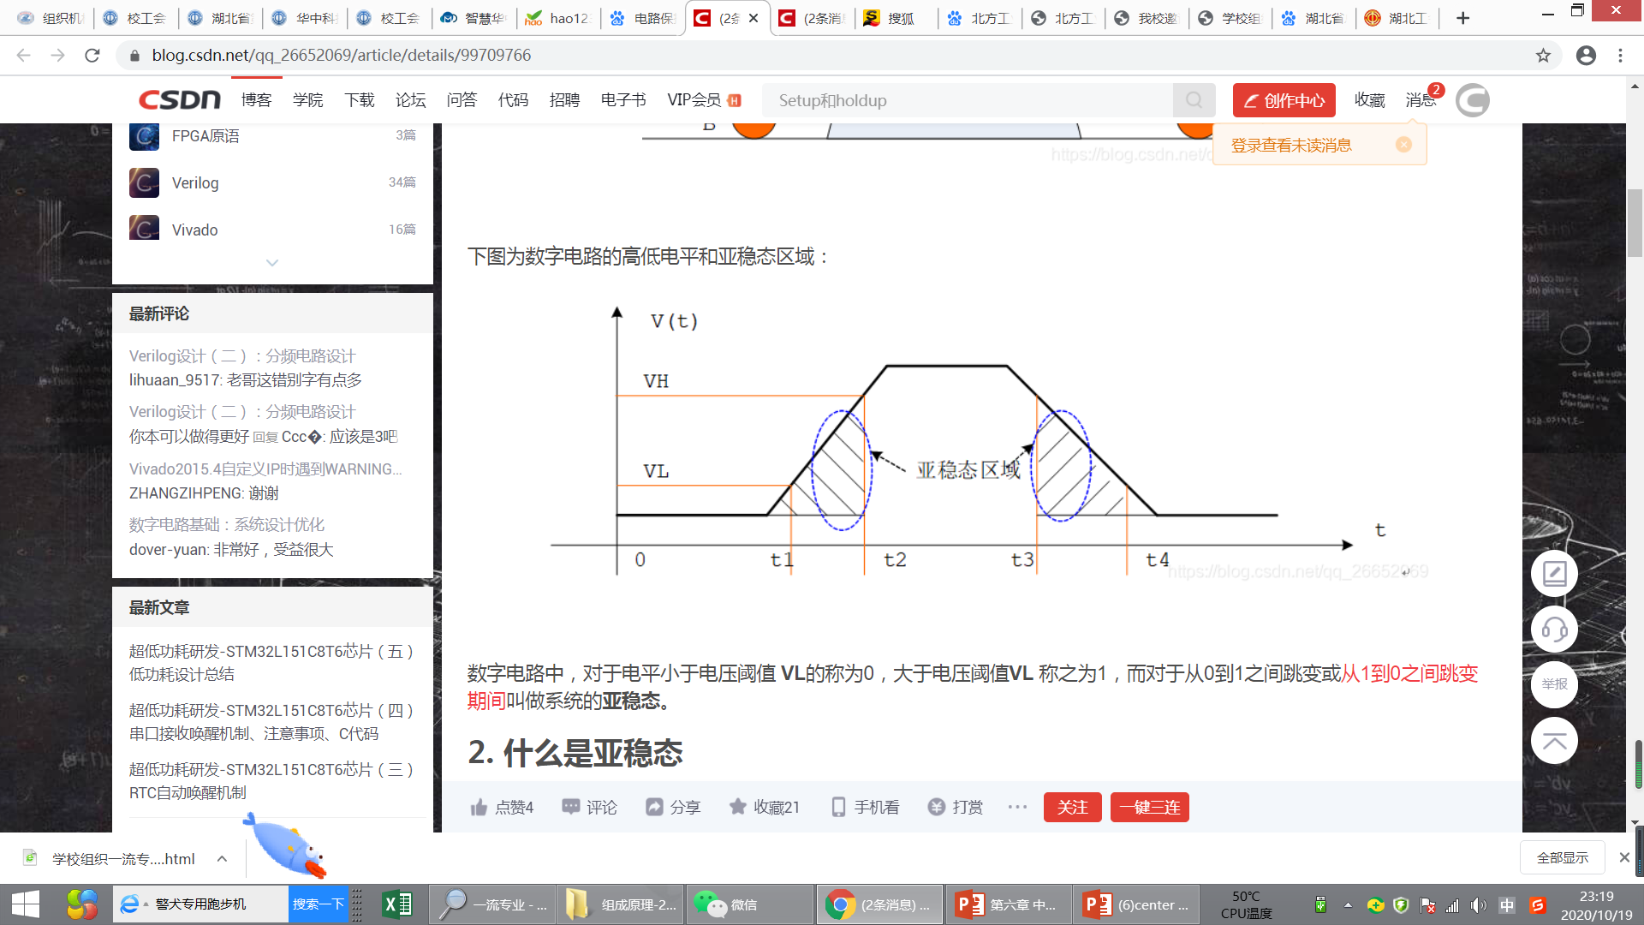
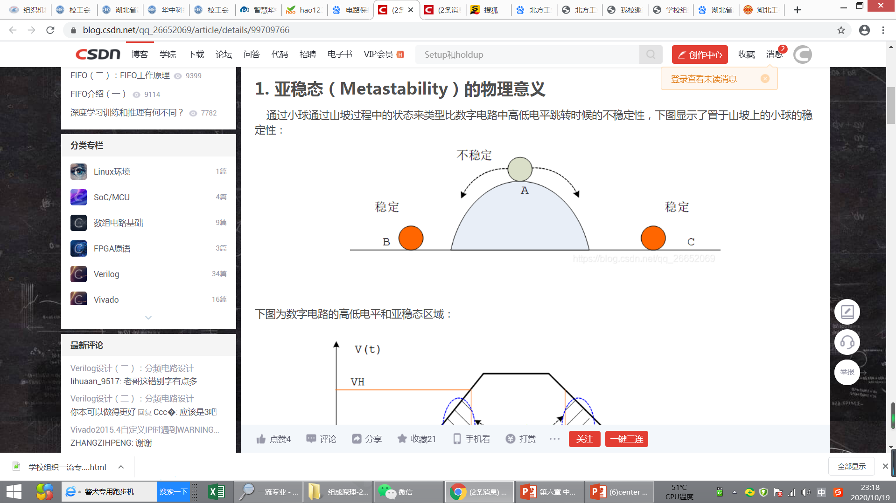
9.3 数据通路
3.数据通路的时间特性分析
数电基础：触发器的建立时间与保持时间及亚稳态
亚稳态产生的最根本原因就是：时序上不满足触发器的建立与保持时间。而导致触发器建立与保持时间违例的情况有很多。
https://blog.csdn.net/qq_26652069/article/details/99709766

Slide 24
9.4 指令周期流程分析
1.单总线结构CPU
总线
操作控制信号
Write
Read
PC_{in}
…
PC
PC_{out}
操作控制器
MEM
AR
AR_{in}
DRE_{out}
DR_{in}
ID
时序部件
DR
IR_{in}
DRE_{in}
DR_{out}
IR
IR_{out}
X
X_{in}
X_{in}
R0_{in}
# | 指令 | 指令功能 (RTL描述)
1 | lw rt,imm(rs) | R[rt] ← M[R[rs] + SignExt(imm)]
2 | sw rt,imm(rs) | M[R[rs] + SignExt(imm)]← R[rt]
3 | beq rs,rt,imm | if(R[rs]==R[rt]) PC←PC+4+SignExt(imm)<< 2
4 | addi rt,rs,imm | R[rt] ← R[rs] + SignExt(imm)
5 | add rd,rs,rt | R[rd] ← R[rs] + R[rt]
R0
R0_{out}
A
B
+1
R0_{out}
ALU
ADD
R1_{in}
SUB
R1
R1_{out}
Z
R2_{in}
Z_{out}
R2
R2_{out}
：数据流
：控制流

Slide 25
9.4 指令周期流程分析
1.单总线结构CPU
总线
操作控制信号
Write
Read
PC_{in}
…
(1) 取指令的数据通路
PC
PC_{out}
操作控制器
Mem[PC++] → IR
MEM
AR
AR_{in}
IR ← (Mem[PC++])
DRE_{out}
DR_{in}
ID
时序部件
取指CPU周期用到两条数据通路：
DR
IR_{in}
DRE_{in}
DR_{out}
IR
⧫ PC → AR → MEM → DR → IR
⧫ PC → X → ALU → PC
IR_{out}
X
X_{in}
X_{in}
R0_{in}
R0
R0_{out}
A
B
+1
R0_{out}
ALU
ADD
R1_{in}
通路1: PC → AR， PC → X
SUB
R1
R1_{out}
通路2: ALU _{(X+4)} → Z
Z
R2_{in}
Z_{out}
R2
通路3: Z → PC , MEM[AR] → DR
R2_{out}
通路4: DR → IR
：数据流
：控制流

Slide 26

9.4 指令周期流程分析
1.单总线结构CPU
内总线
操作控制信号
Write
Read
Read
PC_{in}
PC_{in}
PC
…
PC
(1) 取指令的数据通路
PC
中断
PC_{out}
操作控制器
PC_{out}
MEM
MEM
AR
状态
AR
IR ← (Mem[PC++])
AR_{in}
AR_{in}
DRE_{out}
DR_{in}
ID
时序部件
DR
DR
IR_{in}
IR
IR_{in}
DRE_{in}
IR
DRE_{in}
DR_{out}
DR_{out}
X
X
IR(A)_{out}
IR(I)_{out}
节拍 | 数据通路 (数据流) | 控制信号(控制流)
T1 | PC→AR, PC→X | PC_{out}, AR_{in}, X_{in}
节拍 | 数据通路 (数据流) | 控制信号(控制流)
T1 | PC→AR, PC→X | PC_{out}, AR_{in}, X_{in}
T2 | ALU(X+4)→Z | +4
节拍 | 数据通路 (数据流) | 控制信号(控制流)
T1 | PC→AR, PC→X | PC_{out}, AR_{in}, X_{in}
T2 | ALU(X+4)→Z | +4
T3 | Z→PC, M[AR]→DR | Z_{out}, PC_{in}, DRE_{in,} Read
X_{in}
节拍 | 数据通路 (数据流) | 控制信号(控制流)
T1 | PC→AR, PC→X | PC_{out}, AR_{in}, X_{in}
T2 | ALU(X+4)→Z | +4
T3 | Z→PC, M[AR]→DR | Z_{out}, PC_{in}, DRE_{in,} Read
T4 | DR→IR | DR_{out}, IR_{in}
PSW_{in}
X_{in}
B
R_{in}
B
+4
A
+4
PSW
A
ALU
ALU
ADD
Regs
R_{out}
运算标志
SUB
R#
W#
Z
状态
Z
Z_{out}
Z_{out}
0
1
0
1
Rs/Rt
RegDst
数据流
控制流
rs
rt
rd

Slide 27
第一部分完

